Slide 1
第三次段考 易出错知识点
复习建议：
1.有机化学占50%：
把前两次段考卷子重新过一遍，确保做错的不再出错。
2.化学实验部分：
以步步高大本的复习与笔记为依据。

Slide 2
第三次段考 易出错知识点
一.几个经典的常见的有机反应方程式的书写
1.酯化反应：
浓硫酸， △，可逆符号，H₂O
CH₃—C—OH+H—O—C₂H₅ CH₃—C—O—C₂H₅ + H₂O
O
O
=
浓H₂SO₄
=
△，酸性条件下可逆
△，碱性条件下不可逆，用→
2.酯的水解反应：
O
O
CH₃-C-O-C₂H₅ + NaOH CH₃-C-ONa + H-O-C₂H₅
=
=

Slide 3
第三次段考 易出错知识点
一.几个经典的常见的有机反应方程式的书写
3.醛基的氧化反应：
△，配平
△
CH₃CHO+2Ag(NH₃)₂OH
CH₃COONH₄+ 2Ag ↓ +3NH₃+H₂O
△
CH₃CHO + 2Cu(OH)₂ CH₃COOH + Cu₂O ↓ + 2H₂O
4.卤代烃的水解：
△，NaOH水溶液
H₂O
C₂H₅-Br ＋ NaOH C₂H₅-OH ＋ NaBr
△
NaOH作为反应物，没有H₂O生成

Slide 4
第三次段考 易出错知识点
一.几个经典的常见的有机反应方程式的书写
5.卤代烃的消去：
NaOH，乙醇溶液，△
H
H
乙醇
H—C—C—H + NaOH
H Br
CH₂＝CH₂↑ + NaBr + H₂O
△
6.醇的消去：
浓硫酸，△（170 ℃）、 H₂O
7.取代反应：
有进有出，有另一个分子生成
OH
OH
Br
Br
+ 3Br₂
+ 3HBr
Br

Slide 5
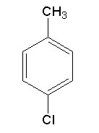
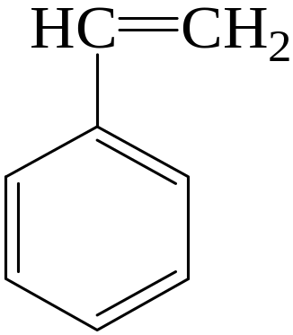
第三次段考 易出错知识点
一.几个经典的常见的有机反应方程式的书写
8.醇的催化氧化：
1个-OH 去 2个H，不要漏掉H₂O
Cu
2CH₃CH₂OH+O₂ 2CH₃CHO+2H₂O
二.常见有机物的命名易出错
CH₂—CH₂
1,2-二溴乙烷
Br
Br
三.反应类型
苯乙烯
对氯甲苯
一定是四个字：
取代反应、加成反应….

Slide 6
第三次段考 易出错知识点
四.常见有机物的除杂与鉴别
C₂H₆(C₂H₄)：
用溴水，不用KMnO₄
苯(苯酚)：
用NaOH后分液
乙醇(水)：
用CaO后蒸馏，不用CaCl₂
乙酸乙酯(乙酸)：
用饱和Na₂CO₃后分液
溴苯(Br₂)：
用NaOH后分液
用KMnO₄后再加NaOH分液
苯(甲苯)：

Slide 7
第三次段考 易出错知识点
五.同分异构体的书写技巧
(分配不饱和度)
1.基元法：
C₅H₈O₂(能与NaHCO₃反应、能使溴水褪色)
戊酸里←放双键
丁烯里←放羧基
2.限制性条件下同分异构体的书写：
能发生银镜反应：
可以是醛类，也可以是甲酸某酯
让写的具体结构简式一般情况是高度对称的：
若含有苯环，多半是对位的

